Slide 1

Raisonnements qualitatifs sur réseaux : applications en génomique fonctionnelle
Ovidiu Radulescu
IRMAR et IRISA (projet Symbiose) Rennes

Slide 2
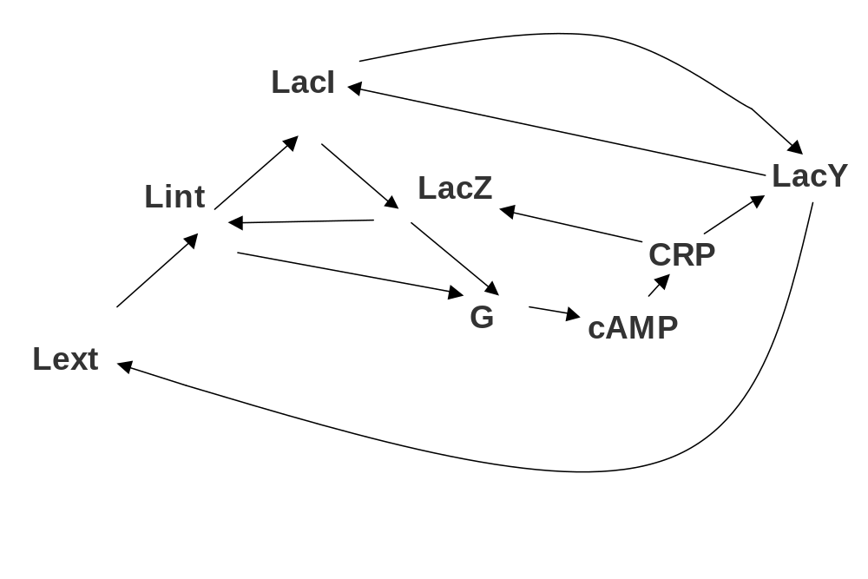
Modèles qualitatifs
Représentation de connaissances: graphes d’interaction
  Nœuds: molécules. Arcs: interactions
_
+
_
_
_
+
+
+
+
+
_
+
+
_

Slide 3
Théorie de la réponse
Déplacements d’équilibre :
Variations de conditions externes
Variations de concentrations
?
_
+
?
?
_
?
_
?
_
+
+
+
+
+
+
_
+
?
?
+
_

Slide 4
Comparaison modèle-données
Données différentielles: transcriptome, métabolome, etc.
?
_
+
+
?
+
_
_
_
?
+
+
+
+
+
+
?
_
+
?
+
_

Slide 5
Relation topologie-fonction
Causalité markovienne (principe des réseaux bayesiens)
  Deux nœuds en relation directe s’influencent
  Deux nœuds sans relation directe sont indépendants conditionnellement
  aux prédécesseurs de n’importe lesquels des deux
  Les influences arrivent via prédécesseurs
A
B
C
A,E sont indépendants
conditionnellement à C,D
D
E

Slide 6
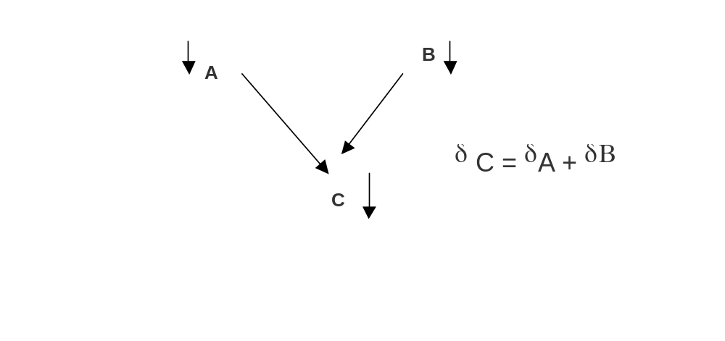
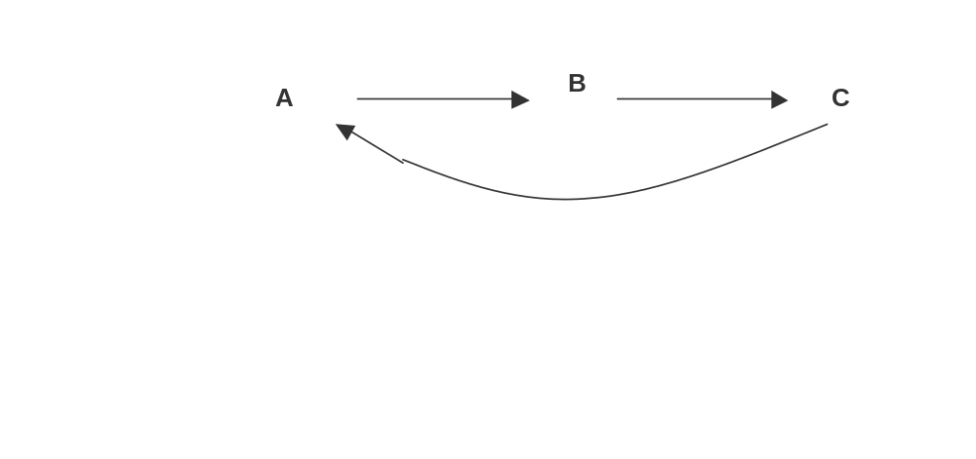
Elasticité des réseaux
Causalité statique
  Des variations se propagent au sens des arcs du graphe
  Les variations dans un endroit dépendent uniquement des prédécesseurs
  Que peut-on dire s’il y a des boucles?

Slide 7
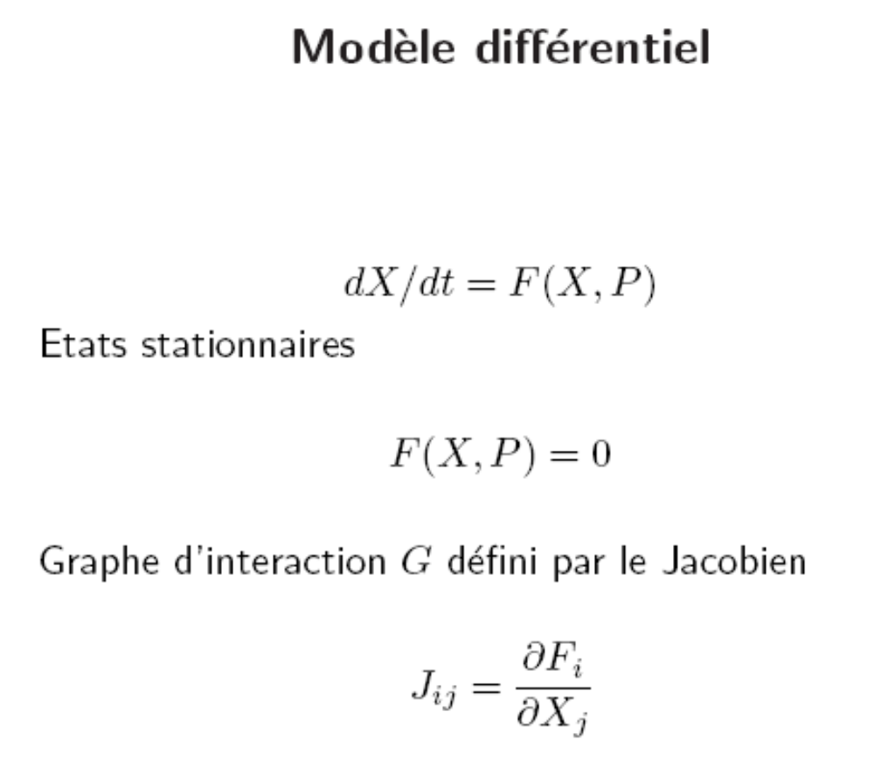
Un peu de maths

Slide 8
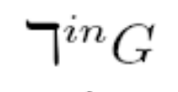

Frontière
_
+
_
_
_
+
+
+
+
+
_
+
+
_

Slide 9
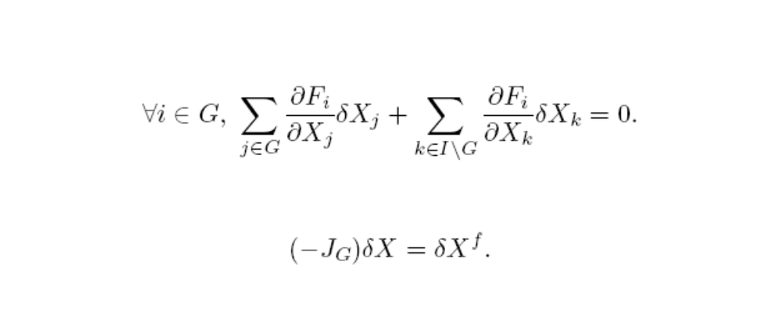
Problèmes de Dirichlet et Neumann

Slide 10
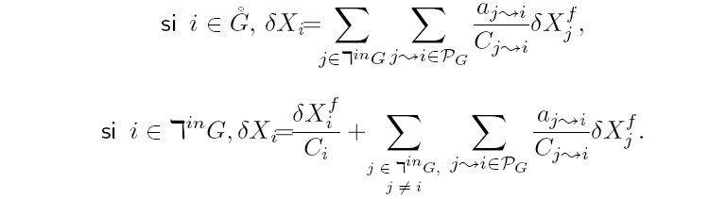
Solution du problème de Neumann

Slide 11
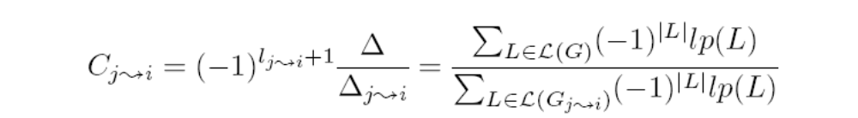

Modules de chemin et frontière
2
1
L(G)={{(1,1),(2,2),(3,3)},{1,2,3}}
Partition en boucles
3

Slide 12
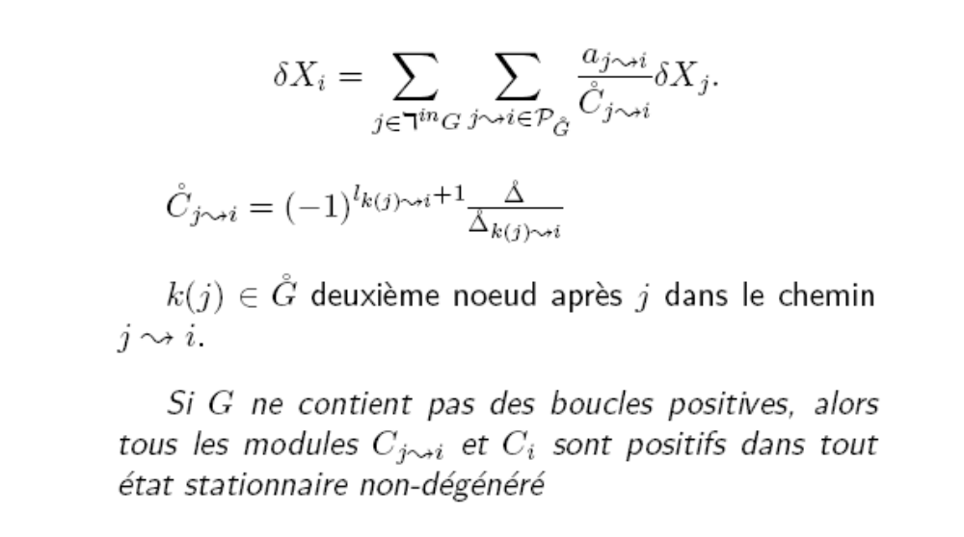
Solution du problème de Dirichlet

Slide 13
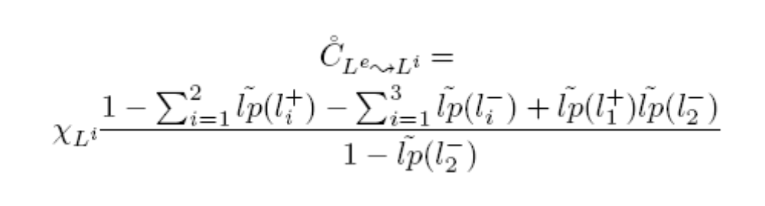
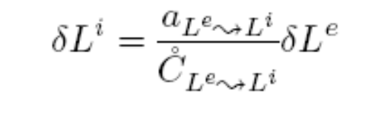
Exemple: opéron lactose
_
+
_
_
_
+
+
+
+
+
_
+
+
_

Slide 14
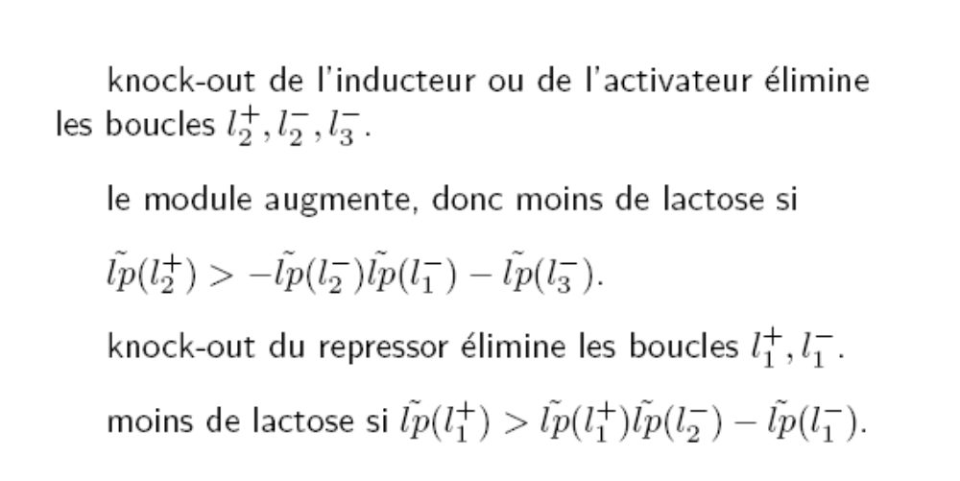
Effets des knock-outs

Slide 15
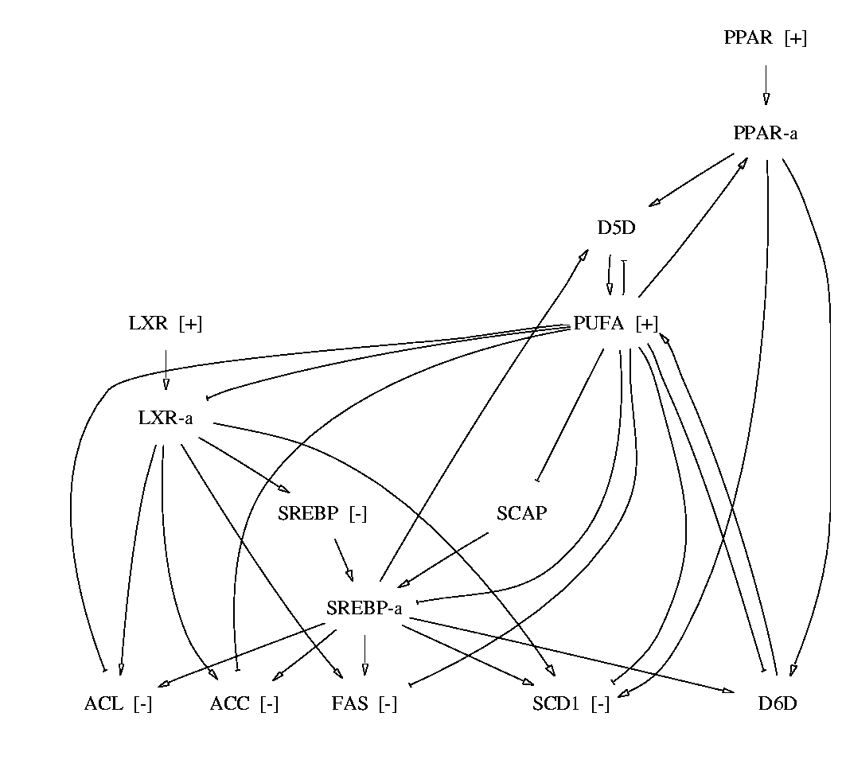
Lipogenèse dans les hépatocytes
données et interactions a-priori (littérature, micro-arrays)
comparaison de deux situations: à jeun/nourri

Slide 16
Questions
A jeun les PUFA augmentent dans le TG mais pas dans les PL. Peut-on prouver l'hypothèse d'une entrée significative de PUFA dans les hépatocytes?
Comment expliquer le paradoxe suivant::
les desaturases SCD1, D5D et D6D sont régulées
aussi par SREBP et PPAR. SREBP transactive
genes pour la synthese des AG, PPAR induit des
enzymes d'oxidation. De plus les trois desaturases
ont la même régulation. A jeun SCD1 decroit,
D5D, D6D ont des variations non-significatives.

Slide 17
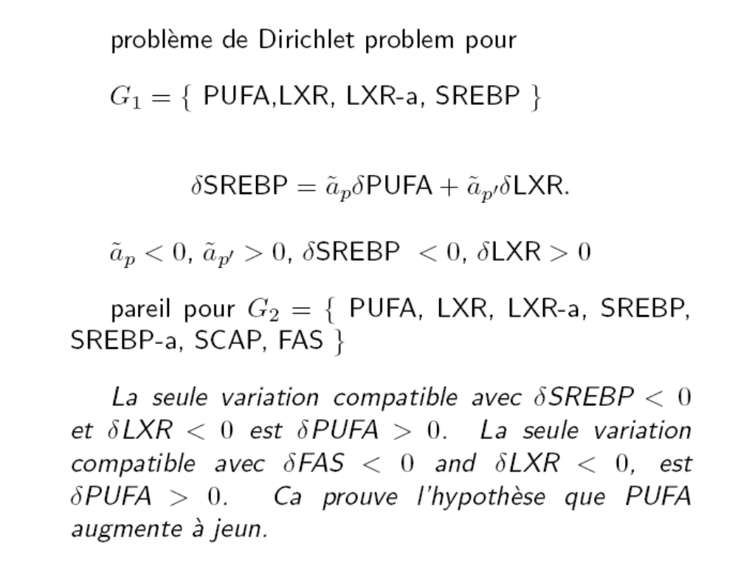
Réponse 1
LXR
?
+
PUFA
-
LXR-a
SREBP

Slide 18
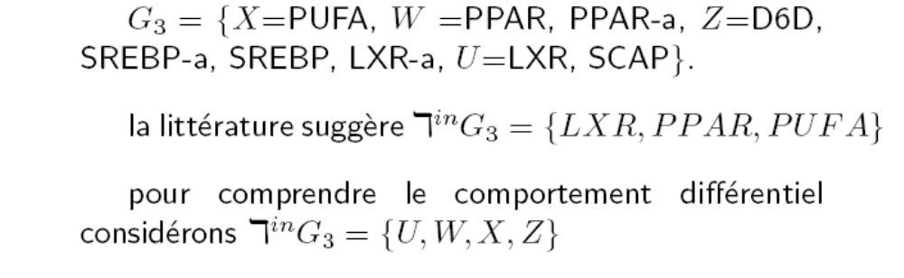
Réponse 2

Slide 19
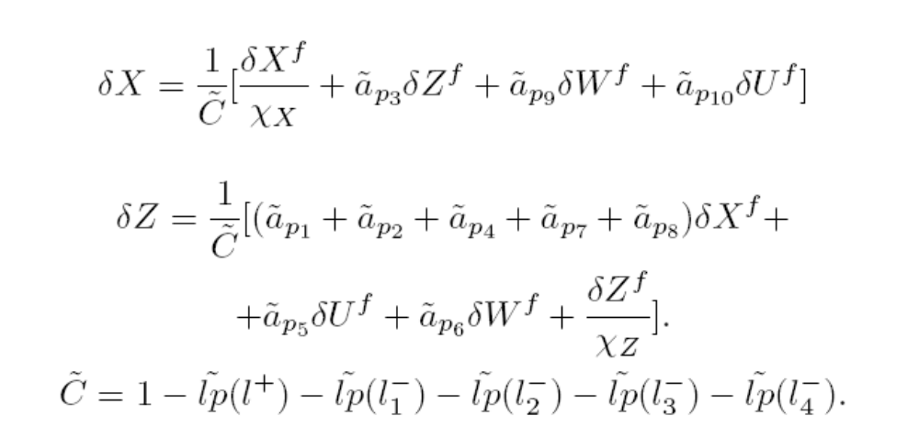

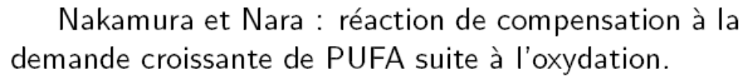
Réponse 2
PUFA
-
+
+
-
+
D6D
-
-

Slide 20
Passage à grande échelle
Construction de modèle
Coder et résoudre des systèmes d’équations qualitatives
Comparaison modèle-données

Slide 21
Construction de modèles
Construction à partir de zéro
  Méthodes de perturbation
  Méthodes bayesiennes
  Désavantage: beaucoup d’expériences (au moins NK mesures),
  beaucoup d’échantillons
Utiliser le capital de connaissances :
  Connaissances biologiques, littérature
  Bases de données (RegulonDB, Ecocyc, etc.)
  Désanvatages: peu formalisé, dispersion dans la littérature, différentes espèces, conditions très hétérogènes, information partielle et limitée
  Avantage: évolutive

Slide 22
BD de connaissances
BD références bibliographiques (Medline ....)
BD de réseaux métaboliques/géniques (Kegg, Ecocyc ...)
BD de connaissance (Gene ontology)
Outils de fouille de données (Bibliosphère ...)
Langages de description de systèmes biologique
Quelle est l'attente?
  Un modèle doit être évolutif
  Pour cela, il doit donner les moyens d'être contredit
  Un modèle doit avoir pouvoir predictif

Slide 23
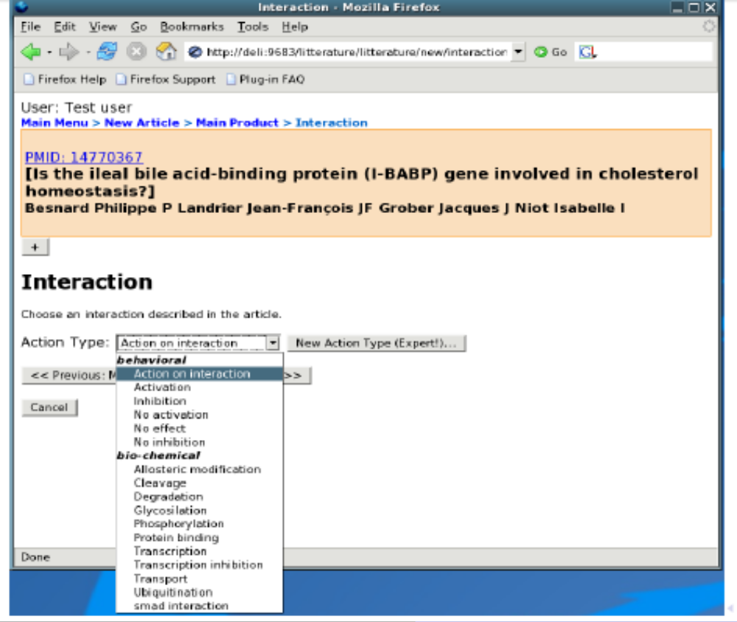
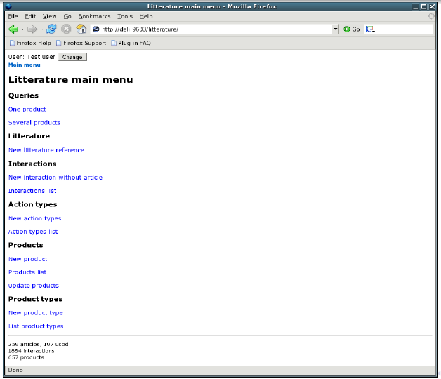
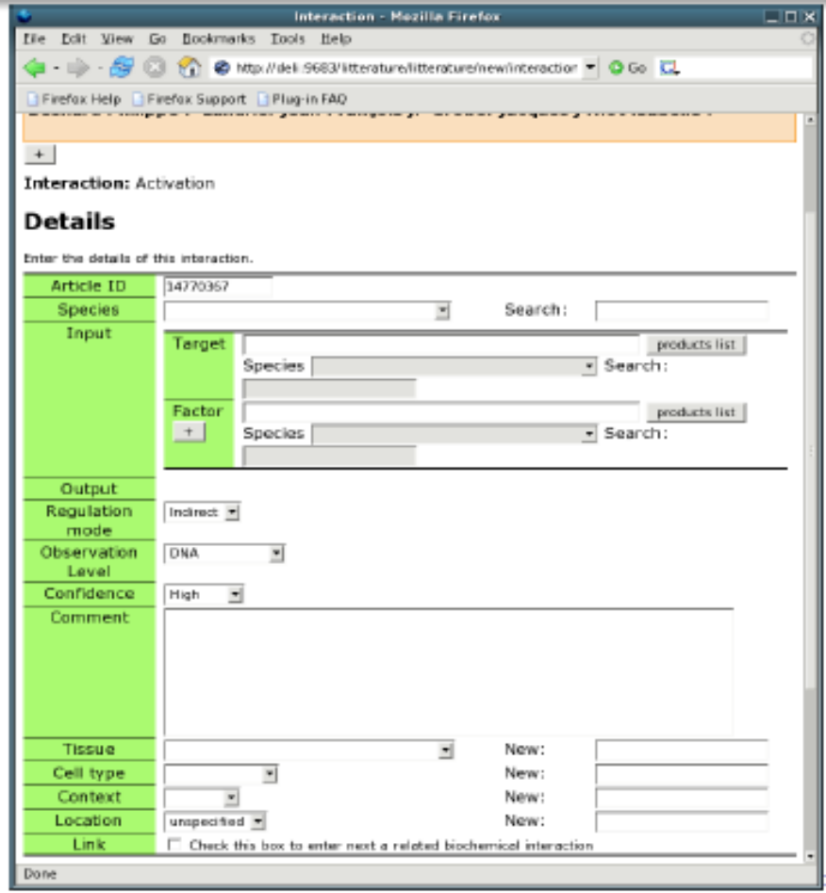
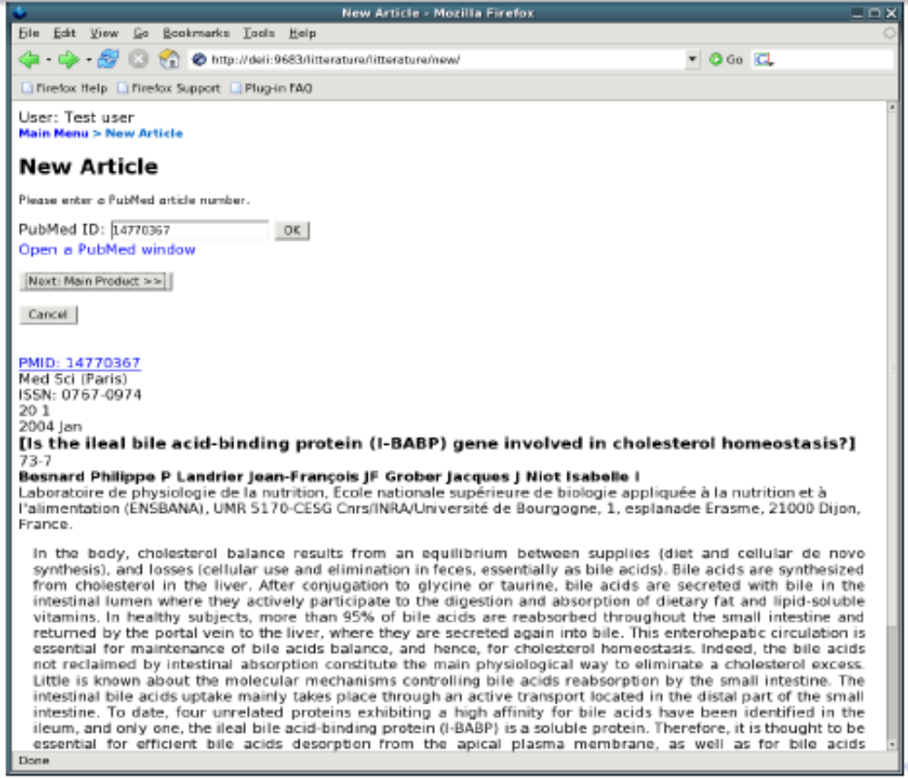
Gardon: BD de connaissances

Slide 24

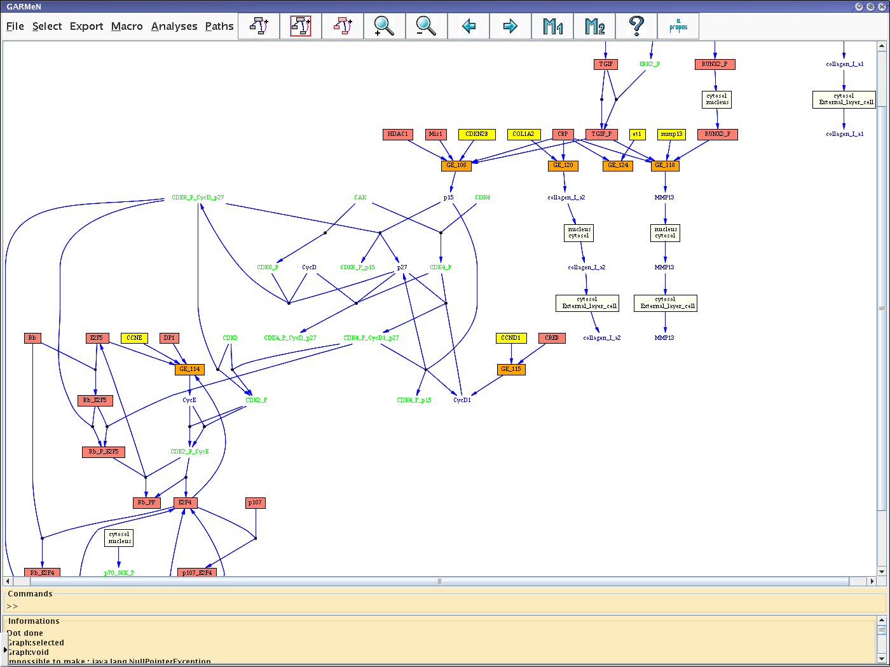
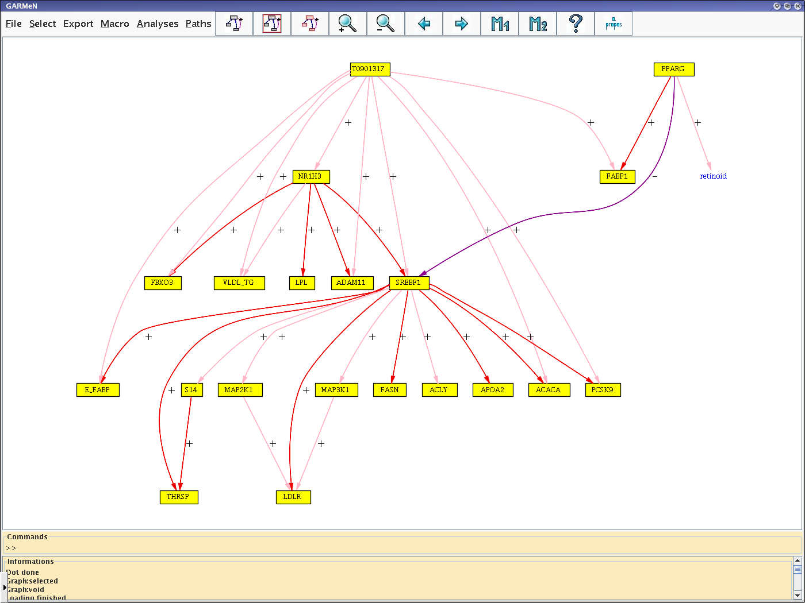
GARMeN: outil de support à la modélisation et la visualisation de réseaux biologiques

Slide 25
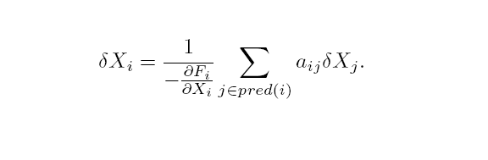
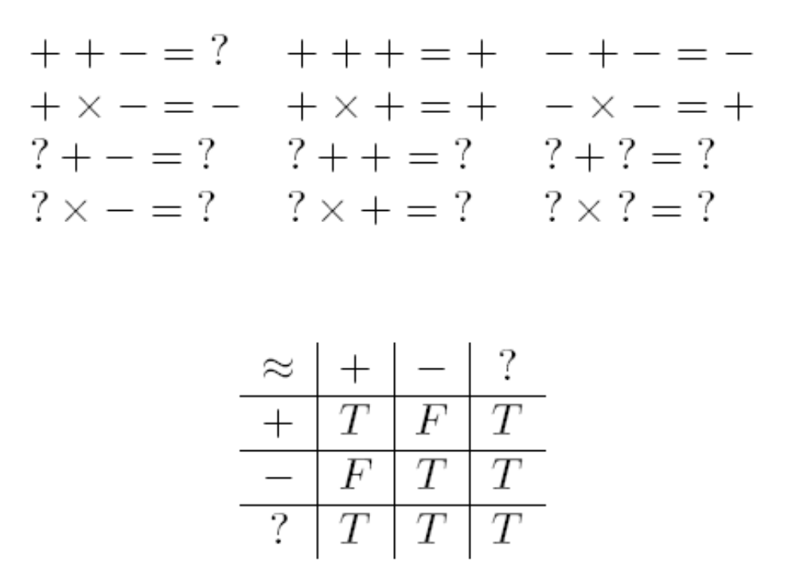
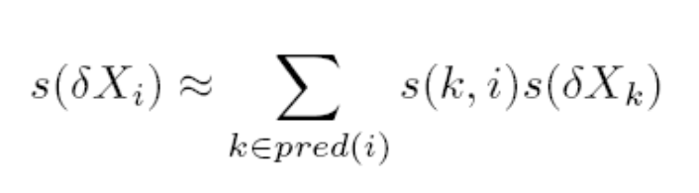
Analyse qualitative
algèbre des signes
U = R I δU= δ R+ δ I

Slide 26
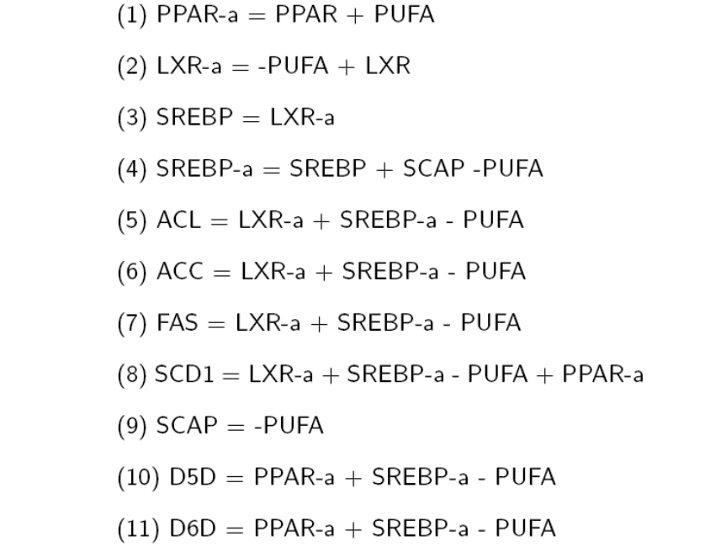
Analyse qualitative
remplacer les équations quantitatives par des équations qualitatives

Slide 27
Codage, résolution
Résolution par règle de réécriture
Problème NP complet
Codage sur des corps finis simples Z/3Z
Système d'équations algébriques
Exemple des lipides: 600 nœuds, 1600 interactions

Slide 28
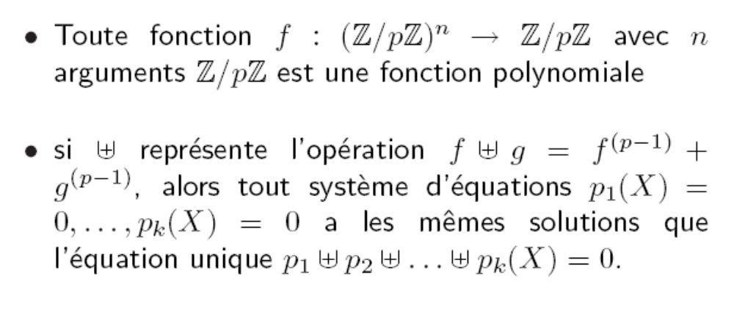
Codage

Slide 29
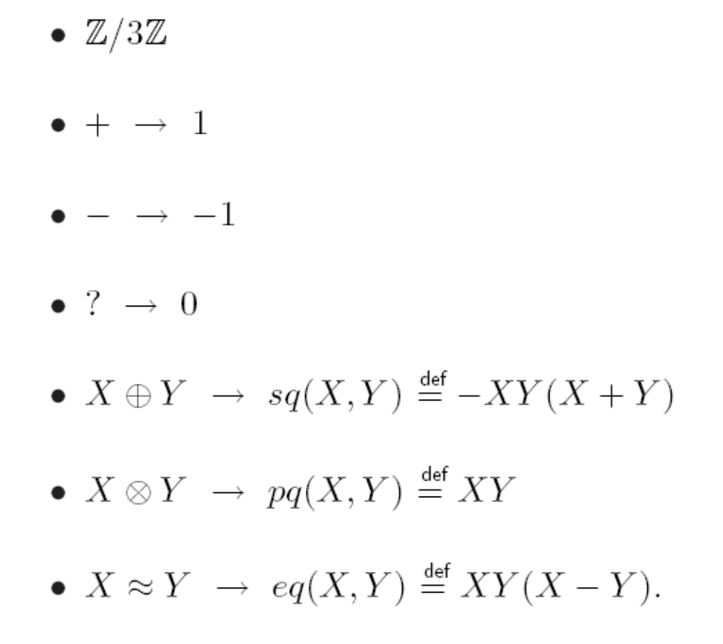
Codage

Slide 30

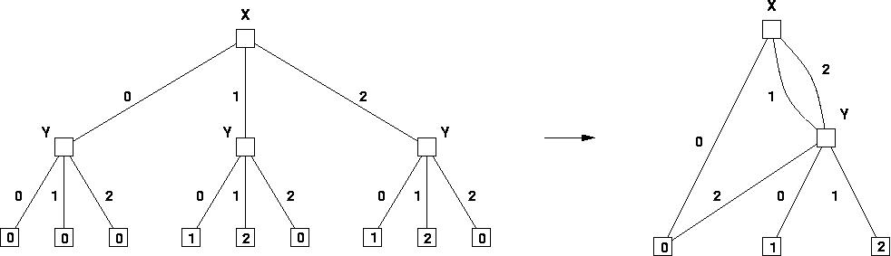
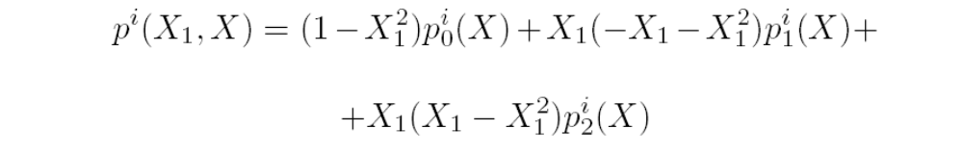
Représentation de fonctions polynomiales

Slide 31
Implémentation
Logiciel Sigali
Cohérence entre modèles et expérimentations
  codage du graphe d'intéractions en système d'équations
  calcul de l'équation unique équivalente
  substitution des valeurs expérimentales
  existence, unicité de solutions pour le système résultant
Correction de valeurs erronées
  on corrige le minimum de valeurs
  distance de Hamming /espace des solutions
  peut-être appliqué aux valeurs des arcs (correction de modèle)

Slide 32
Plans d’expérience
Choisir les observables les plus pertinentes
  P(X₀,X_{N}) codage polynomial pour le problème complet sans attribution de valeurs, P(X₀) codage après élimination des non-observables
  Utiliser la récurrence Rat(P)= [Rat(P0)+Rat(P1)+Rat(P2)]/3
  Rapport de vraisemblance Rat(P)=#{P(X₀) =0}/# X₀
  Les observables les plus pertinentes sont les variables de contrôle
Plus pertinentes sont les variables de contrôle
  PUFA/SCAP, SREBP/LXR-a, PPAR/PPAR-a
Trouver les composantes dures (valeurs parfaitement déterminées)

Slide 33
Comparaisons données différentes
Vérifier leur cohérence
Les rendre comparables : les inclure dans un modèle commun
Situations qui pourraient apparaître:
  Graphes disjoints
  Partie commune ayant des descriptions différentes (même problème que lors la comparaison de modèles) méthodes de réduction
  Parties non-modélisables

Slide 34
Comparaisons séquence-transcriptome
Cartographie du génome.
Le cancer produit des défauts chromosomaux: reduction ou amplification du nombre de copies.
Pour chaque patient on dispose de l’altération des nombres de copies pour chaque gène et des données d’expression différentielle.
Il faut inclure cette info dans un graphe qualitatif
  Altération des nombres de copies sont des perturbations positives ou négatives des certains nœuds.
  Voies de signalisation: RD, …
  Etude de cohérence
  Améliorer modèles, interactions entre différentes voies de signalisation

Slide 35
Relation avec d'autres approches
classe plus large de problemes combinatoires:
on se donne N variables sur un graphe orienté, à valeurs dans E (fini) et N fonctions
f_{i} : pred(i)  E
1) trouver une valuation compatible de ce graphe
2) problème d’Ideker (inférence de réseau booléen)
predictor : générer hypothèse sur réseau codage polynomial
chooser: proposer expérience pour tester

Slide 36
Conclusions
Analyse qualitative des déplacements d’équilibre
Relation topologie-fonction permet de comprendre/prédire
  Effets des perturbations : knock-outs, forçage des composantes
  Nécessité de certains régulations contradictoires
Exploiter des connaissances dispersées et non-vérifiées
Comparaison modèle-données, codage polynomial corps finis
Plans d’expérience, corrections
Extensions possibles: comparaison de plusieurs données, inférence, optimiser l’approche

Slide 37
Projet MathResoGen
Michel Le Borgne, Anne Siegel, Philippe Veber, Yves Bastide : IRISA Rennes
Sandrine Lagarrigue : UMR Génétique animale, U.Rennes1-INRA

